Slide 1
Corso di Laboratorio di Programmazione per Sistemi Mobile e Tablet
Docente: Dr. Mauro Dragoni
Dipartimento di Ingegneria e Scienze dell’Informazione
Anno Accademico 2022/2023

Slide 2
I Layout
Il layout è la struttura grafica di un’Activity.
Può essere creato in due modi:
procedurale, cioè via codice Java
dichiarativo, cioè tramite descrittori XML
Android permette anche un approccio ibrido: creo l’interfaccia in modo dichiarativo e poi la controllo e manipolo in modo procedurale.
Google suggerisce di utilizzare il metodo dichiarativo:
il codice XML è più semplice e corto rispetto all’equivalente Java;
ci sono meno probabilità che il codice XML cambi nel tempo;
l’IDE genera in automatico il codice XML dalle operazioni di drag&drop.

Slide 3
View e ViewGroup
La classe View è il padre di una gerarchia di componenti visuali e di controllo come ad esempio:
caselle di testo,
checkbox,
pulsanti,
….
La classe ViewGroup è classe base di una gerarchia di layout, ed è utilizzata per:
gestire collezioni di View,
definire l’architettura del layout.

Slide 4
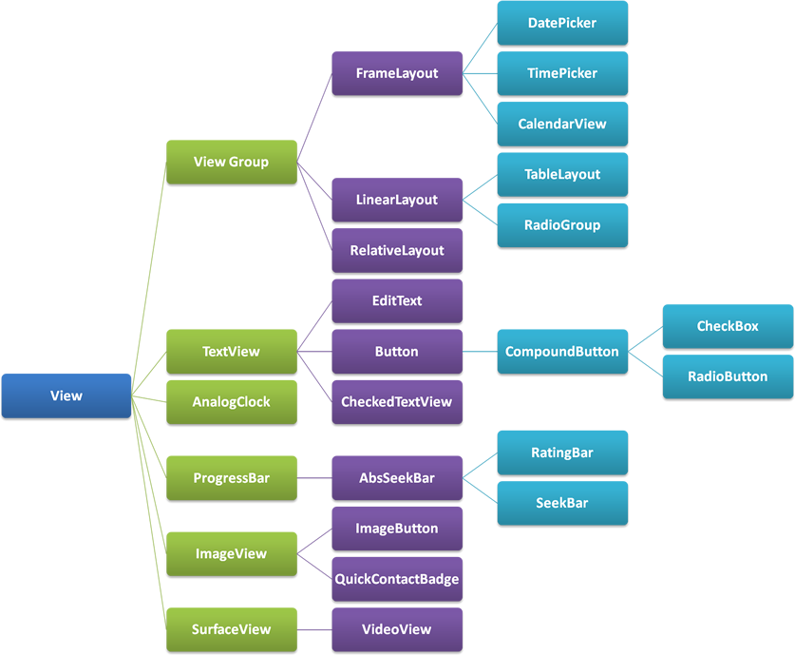
I Layout

Slide 5
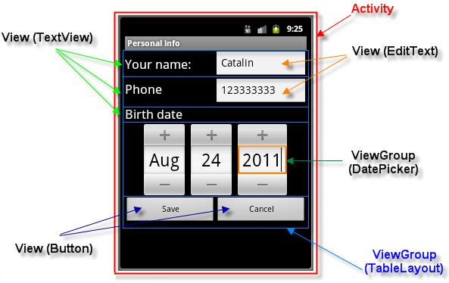
I Layout

Slide 6
Tipi di Layout
Linear layout
gli elementi vengono distributi in maniera sequenziale dall’alto verso il basso o da destra verso sinistra.
Table layout
gli elementi vengono distribuiti in forma tabellare, quindi adatto per la realizzazione di interfacce con suddivisioni regolari in righe e colonne.
Relative layout
gli elementi vengono disposti in modo meno strutturato. Il termine «relative» deriva infatti dalla possibilità di posizionare gli elementi in relazione l’uno all’altro o rispetto al loro contenitore, permettendo un layout fluido che si adatta bene a display diversi. Rispetto ai due layout precedenti dispone di un numero maggiore di attributi XML utili ad allineare e posizionare gli elementi tra loro.

Slide 7
Layout: elementi comuni
Namespace base:
xmlns:android="http://schemas.android.com/apk/res/android".
Due attributi obbligatori:
layout_width e layout_height: definiscono la capacità di un elemento di estendersi, rispettivamente, in larghezza (width) o altezza (height) all’interno del proprio contenitore.
Il valore di questi due attributi può essere una dimensione, espressa in dp, o una costante da scegliere tra:
wrap_content: l’elemento sarà alto o largo a sufficienza per includere il suo contenuto;
match_parent: l’elemento si estenderà in altezza o in larghezza fino a toccare il suo contenitore.
Il dp: (Density-Indipendent Pixel), una specie di pixel «virtuale» indipendente dalla densità del display che permette di mantenere intatte le proporzioni tra gli elementi del layout al variare delle densità.

Slide 8
Layout: sintassi
Linear layout
<LinearLayout xmlns:android="http://schemas.android.com/apk/res/android"
android:layout_width="match_parent"
android:layout_height="match_parent"
android:orientation="vertical">
. . .
. . .
</LinearLayout>

Slide 9
Layout: sintassi
Table layout
<TableLayout xmlns:android="http://schemas.android.com/apk/res/android"
android:layout_width="wrap_content"
android:layout_height="match_parent">
<TableRow
android:layout_width="wrap_content"
android:layout_height="match_parent">
. . .
. . .
</TableRow>
. . .
. . .
</TableLayout>

Slide 10
Layout: sintassi
Relative layout
<RelativeLayout xmlns:android="http://schemas.android.com/apk/res/android"
android:layout_width="match_parent"
android:layout_height="match_parent">
<TextView
android:layout_width="wrap_content"
android:layout_height="wrap_content"
android:layout_alignParentTop="true"
android:layout_alignParentLeft="true"
android:text="Esempio di Relative Layout"/>
<Button
android:layout_width="90dp"
android:layout_height="wrap_content"
android:layout_alignParentBottom="true"
android:layout_centerHorizontal="true"
android:text="Clicca qui!"/>
</RelativeLayout>

Slide 11
Layout: sintassi
Relative layout
Allineamento con il contenitore: attributi che definiscono se l’elemento deve allinearsi ad uno dei bordi del proprio contenitore. Il valore di questo attributo è di tipo booleano. layout_alignParentTop, layout_alignParentBottom, layout_alignParentLeft, layout_alignParentRight
Allineamento con altro elemento: attributi che definiscono se l’elemento deve allinearsi ad uno dei bordi di un altro elemento del layout. Il valore di questo attributo sarà l’id dell’elemento con cui allinearsi. layout_alignTop, layout_alignBottom, layout_alignLeft, layout_alignRight
Posizionamento relativo ad un altro elemento: indicano se l’elemento si trova, rispettivamente, sopra, sotto, a sinistra o a destra del componente il cui id e’ il valore dell’attributo. layout_above, layout_below, layout_toLeftOf, layout_toRightOf
Centramento: rispettivamente rappresentano se l’elemento deve essere centrato orizzontalmente, verticalmente o in entrambe le direzioni. Il valore è booleano. layout_centerHorizontal, layout_centerVertical, layout_centerInParent

Slide 12
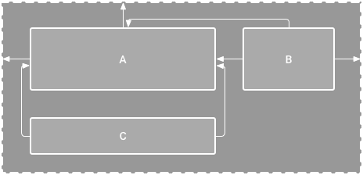
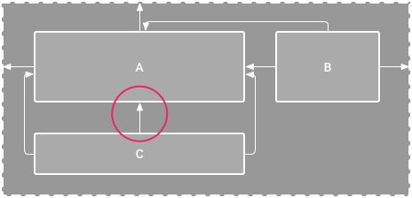
Constraint Layout
Permette di creare delle interfacce complesse tramite un’organizzazione gerarchica delle View.
Puo’ essere considerato un derivato del Relative layout, ma molto piu’ flessibile ed utilizzabile facilmente grazie all’editor presente in Android studio.
Si basa sul principio dei constraints (vincoli) che fungono da connettori verso:
altre View
layout padre
guidelines o barriers esistenti
E’ obbligatorio creare almeno due contraints: uno orizzontale, ed uno verticale

Slide 13
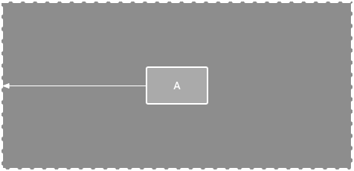
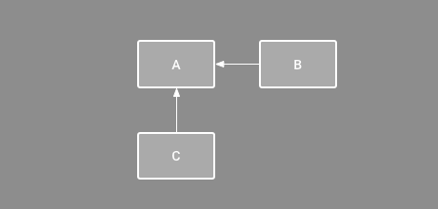
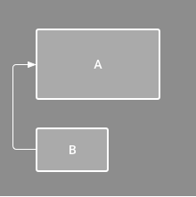
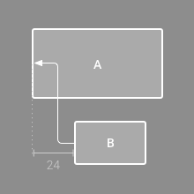
Constraint Layout - Esempi
Bordo del layout
Dipendenza tra View
Allineamento tra View senza e con offset

Slide 14
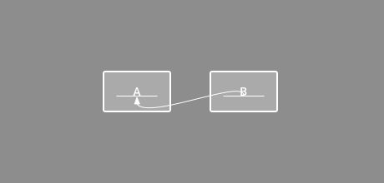
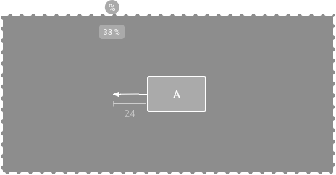
Constraint Layout - Esempi
Allineamento mediante posizione del testo
Utilizzo delle Guidelines
Utilizzo delle Barriers

Slide 15
Links utili
Overview
https://developer.android.com/guide/topics/ui/declaring-layout
Dettagli su Constraint Layout
https://developer.android.com/training/constraint-layout
Esempi
https://github.com/android/views-widgets-samples/tree/master/ConstraintLayoutExamples

